Slide 1


Slide 2
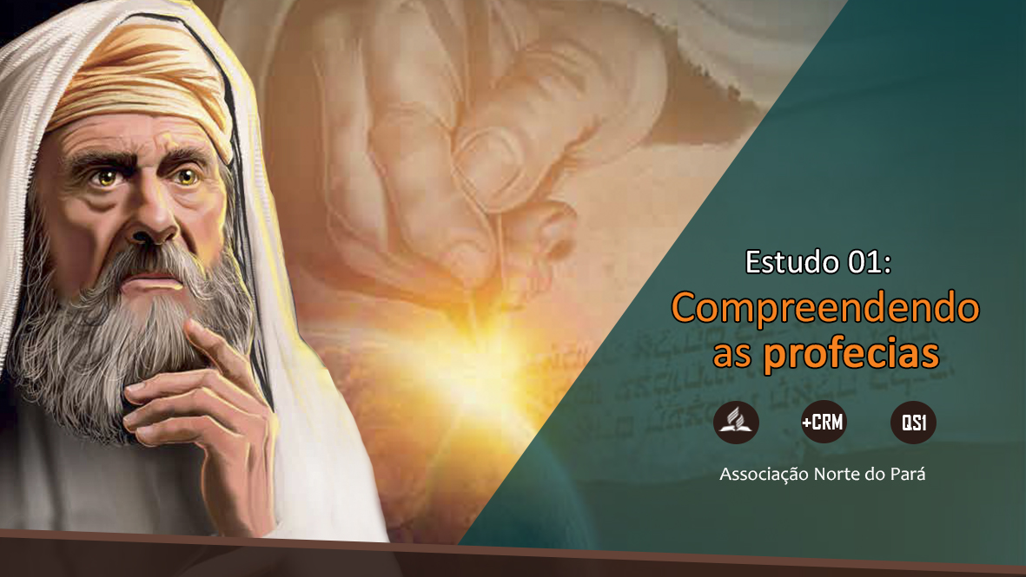

Slide 3

O amor de Deus é revelado nas profecias dos livros de Daniel e Apocalipse. Embora escritos em épocas diferentes por autores diferentes eles se completam.
Notes:
A partir de agora, vamos conhecer um pouco mais do amor de Deus estudando as profecias dos livros de Daniel e Apocalipse. Embora escritos em épocas diferentes por autores diferentes eles se completam.

Slide 4
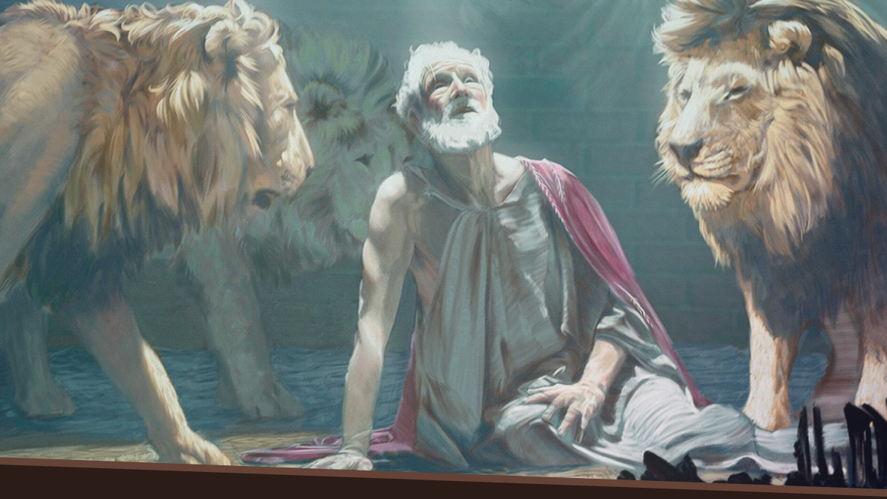
Daniel escreveu o seu livro entre 605-535 a.C. O livro histórico de Daniel está dividido em duas partes: HISTÓRICA e PROFÉTICA; e, tem 12 capítulos: seis históricos (Cap. 1 a 6) e seis proféticos (cap. 7 a 12).
Notes:
Daniel escreveu o seu livro entre 605-535 a.C. O livro histórico de Daniel está dividido em duas partes: Histórica e Profética; e, tem 12 capítulos: seis históricos (Cap. 1 a 6) e seis proféticos (cap. 7 a 12).

Slide 5
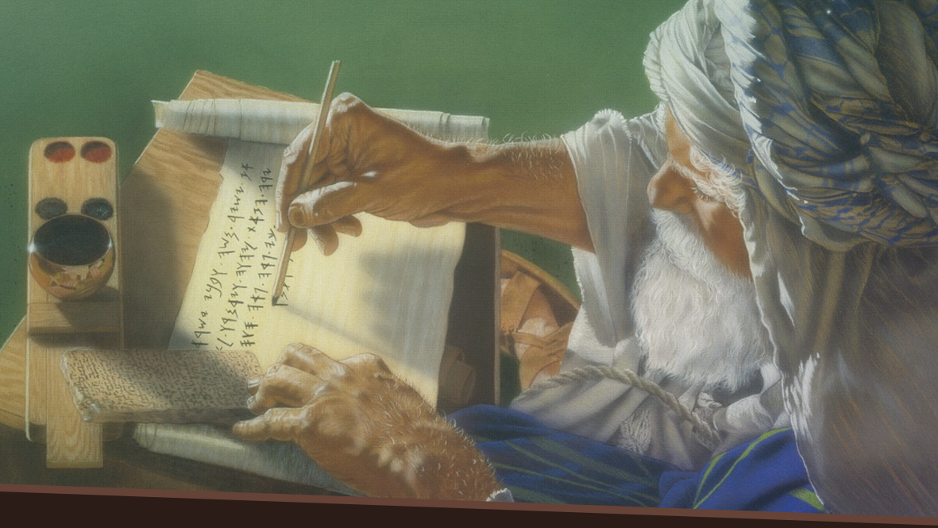
O livro do Apocalipse foi revelado ao apóstolo João na ilha de Patmos (Mar Egeu), por volta do ano 95 d.C.
Notes:
O livro do Apocalipse foi revelado ao apóstolo João na ilha de Patmos (Mar Egeu), por volta do ano 95 d.C. Esses livros proféticos são ampliados quando analisamos o sermão escatológico de Jesus em Mateus 24, e a visão do apóstolo Paulo em 1Tessalonica 2.

Slide 6
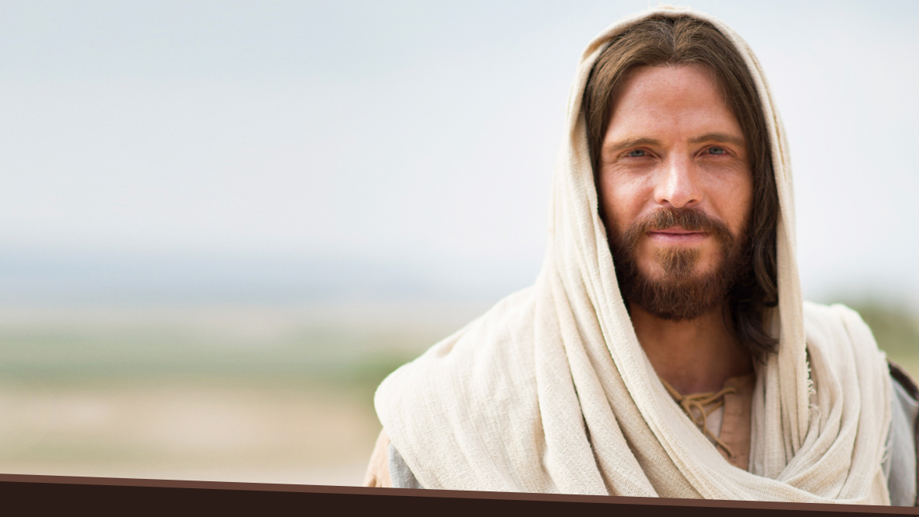
O conteúdo profético têm como tema central o triunfo de Deus no grande conflito contra Satanás. É a revelação de Jesus, apresentando Sua pessoa e mensagem, Seu poder, autoridade a amor.
Notes:
O conteúdo profético têm como tema central o triunfo de Deus no grande conflito contra Satanás. É a revelação de Jesus, apresentando Sua pessoa e mensagem, Seu poder, autoridade a amor.

Slide 7

Através do conhecimento das profecias; encontramos significado e propósito para vida!
Notes:
Prepare-se, pois, através do conhecimento das profecias, você vai encontrar significado e propósito para sua vida!

Slide 8

1. Qual é uma das maneiras empregadas por Deus para Se comunicar com a humanidade?
Notes:
1. Qual é uma das maneiras empregadas por Deus para Se comunicar com a humanidade? Amós 3:7

Slide 9

“Certamente, o SENHOR Deus não fará coisa alguma, sem primeiro revelar o seu segredo aos seus
servos, os profetas”.
- Amós 3:7 -
Notes:
( x ) Pela revelação de Seus segredos aos Seus servos, os profetas.
( ) Nos dias atuais, Ele não revela nada.
( ) Através de sinais, curas, milagres e catástrofes.

Slide 10
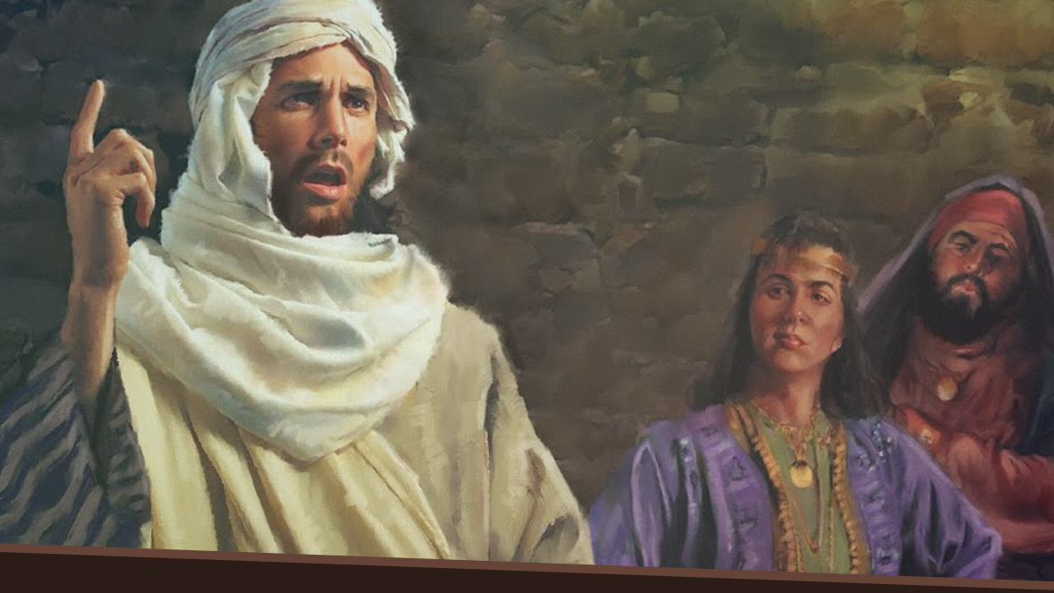
Deus tem procurado Se revelar ao ser humano por meio do ofício profético. O profeta é alguém chamado para falar em nome de Deus. É o porta-voz de Deus.
Notes:
Desde que entrou o pecado no mundo (Gên. 3), Deus tem procurado Se revelar ao ser humano por meio do ofício profético (Heb. 1:1). O profeta é alguém chamado para falar em nome de Deus. É o porta-voz de Deus.

Slide 11
“Havendo Deus, outrora, falado, muitas vezes e de muitas maneiras, aos pais, pelos profetas”.
- Hebreus 1:1 -

Slide 12
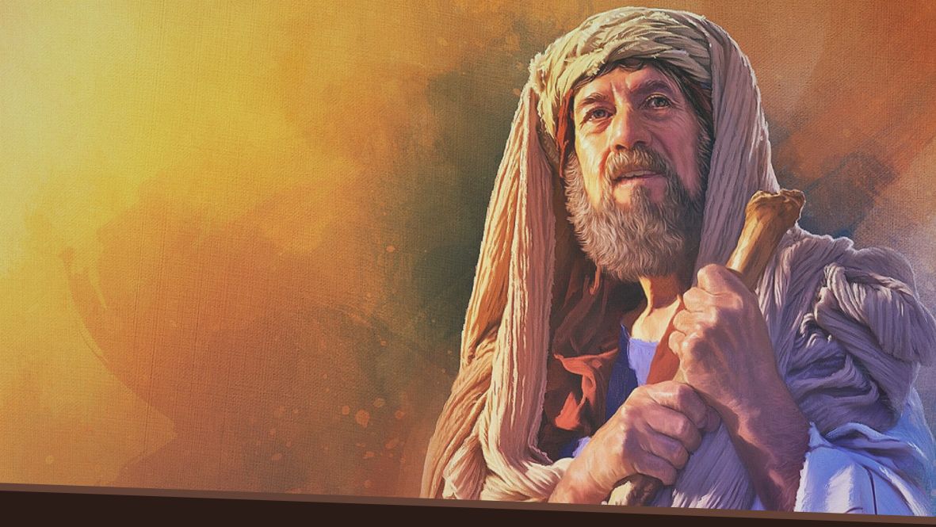
A tarefa de um profeta é declarar a vontade divina e atrair o povo para Deus, para a Sua Palavra e para a Sua Lei.
Notes:
A tarefa de um profeta não é simplesmente predizer o futuro, mas declarar a vontade divina e atrair o povo para Deus, para a Sua Palavra e para a Sua Lei (Isa. 8:20). Deus inspirou a mente do profeta, e não as suas palavras.

Slide 13
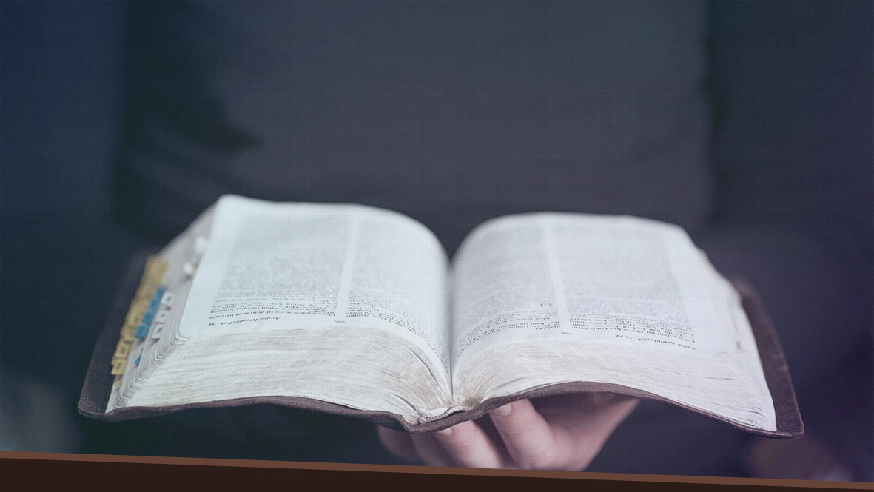
O conteúdo é de Deus, as palavras variam de acordo com o contexto e a cultura do escritor bíblico. Sendo assim, entendemos que a Bíblia é a infalível Palavra de Deus descrita na falível palavra do homem.
Notes:
O conteúdo é de Deus, as palavras variam de acordo com o contexto e a cultura do escritor bíblico. Sendo assim, entendemos que a Bíblia é a infalível Palavra de Deus descrita na falível palavra do homem.

Slide 14

A Bíblia não contém a Palavra de Deus, ela é a Palavra de Deus.
Notes:
A Bíblia não contém a Palavra de Deus, ela é a Palavra de Deus.

Slide 15
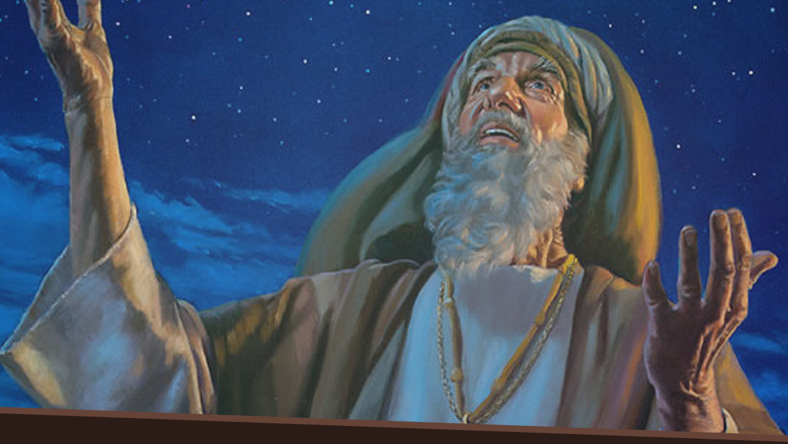
2. Como Deus Se comunicava com os profetas?
Notes:
2. Como Deus Se comunicava com os profetas? Números 12:6

Slide 16
“Então, disse: Ouvi, agora, as minhas palavras; se entre vós há profeta, eu, o SENHOR, em visão a ele, me faço conhecer ou falo com ele em sonhos”.
- Números 12:6 -
Notes:
Se entre vós há profetas, eu, em ..........VISÃO.............a ele, me faço conhecer ou falo com ele em.....SONHOS....... .

Slide 17
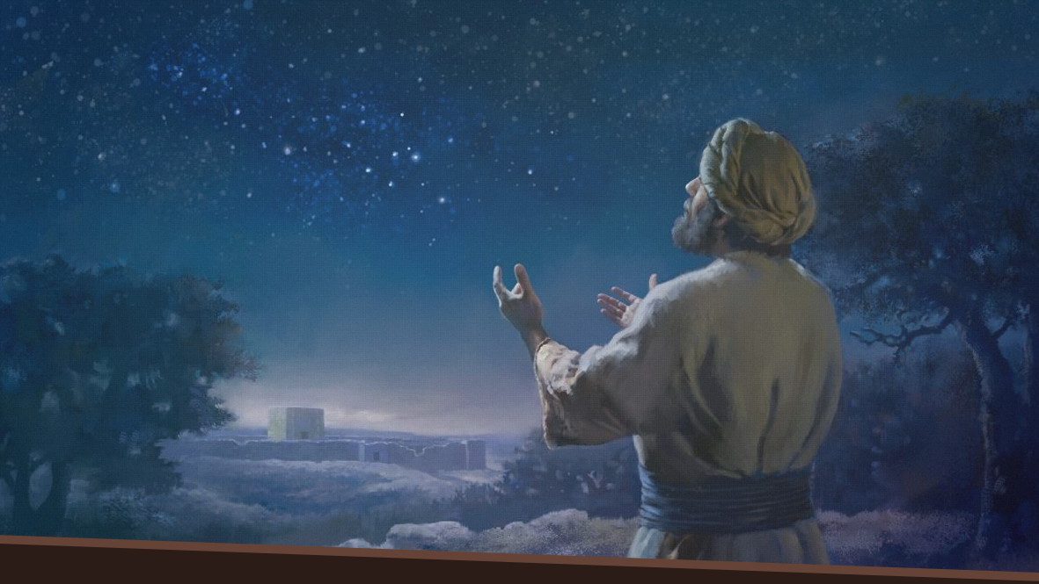
Sonhos e visões foram alguns dos meios usados por Deus para Se comunicar com Seus servos, os profetas. Algumas vezes a revelação divina era transmitida também através da “inspiração”.
Notes:
Sonhos e visões foram alguns dos meios usados por Deus para Se comunicar com Seus servos, os profetas. Algumas vezes a revelação divina era transmitida também através da “inspiração”.

Slide 18
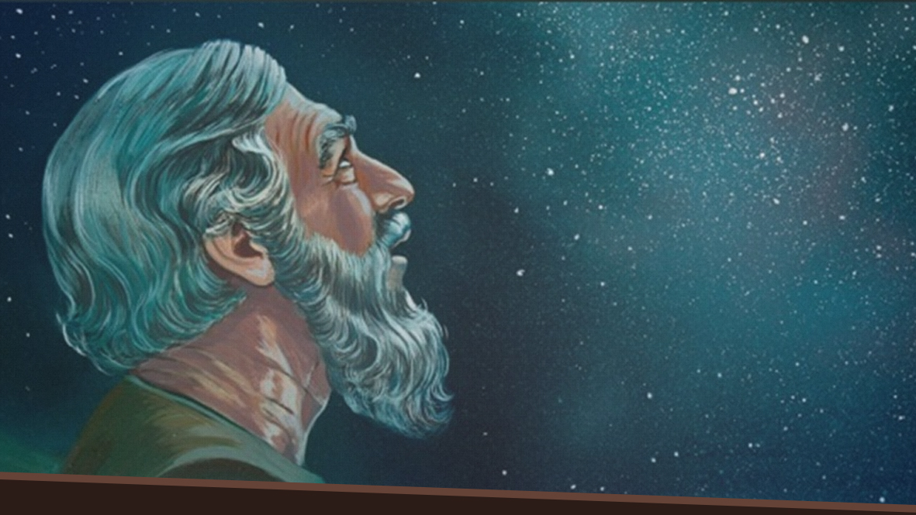
Denominamos inspiração à atuação do Espírito Santo na “mente” do profeta, dando-lhe palavras e/ ou ideias para comunicar a mensagem, sem que aconteça necessariamente algo sobrenatural “visível”.
Notes:
Denominamos inspiração à atuação do Espírito Santo na “mente” do profeta, dando-lhe palavras e/ ou ideias para comunicar a mensagem, sem que aconteça necessariamente algo sobrenatural “visível”.

Slide 19
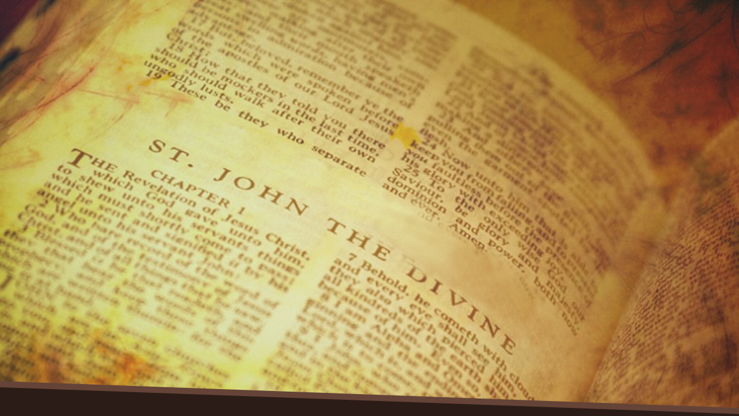
3. Qual é o objetivo das
profecias?
Notes:
3. Qual é o objetivo das profecias?
João 14:29

Slide 20
“Disse-vos agora, antes que aconteça, para que, quando acontecer, vós creiais”.
- João 14:29 -
Notes:
Disse-vos agora, antes que aconteça, para que, quando acontecer, vós ..........CREIAIS.......

Slide 21

O grande objetivo das profecias é desenvolver e fortalecer a fé em Deus.
Notes:
O grande objetivo das profecias é desenvolver e fortalecer a fé em um Deus que se revela e que está no comando da história desta Terra. Nossa vida não é governada pelo acaso.

Slide 22
4. Como Jesus ensinava as profecias?.
Notes:
4. Como Jesus ensinava as profecias? Lucas 24:27

Slide 23
“E, começando por Moisés, discorrendo por todos os Profetas, expunha-lhes o que a seu respeito constava em todas as Escrituras”.
- Lucas 24:27 -
Notes:
E começando por ........MOISÉS..........., discorrendo por todos os .......PROFETAS............, expunha-lhes o que a seu respeito constava em todas as Escrituras.

Slide 24

Ao estudar a Bíblia, é importante observar a forma progressiva em que se apresenta a profecia.
Notes:
O texto de Lucas revela que, ao estudar a Bíblia, é importante observar a forma progressiva em que se apresenta a profecia. Foi de forma progressiva que Jesus apresentou aos discípulos as profecias a Seu respeito, começando por Moisés e seguindo por toda a Escritura.

Slide 25

A compreensão da revelação é profética é progressiva, nela encontramos repetições que se ampliam, novos detalhes são acrescentados nas revelações subsequentes.
Notes:
A compreensão da revelação é profética é progressiva, nela encontramos repetições que se ampliam, novos detalhes são acrescentados nas revelações subsequentes. Nem tudo que lemos nas profecias nos serão plenamente compreensíveis (Deut. 29:29), como também não foram aos profetas (Dan. 12:8).

Slide 26

5. Por que o conhecimento profético é importante?
Notes:
5. Por que o conhecimento profético é importante?
Provérbios 29:18;
Apocalipse 1:1;
1Tessalonicenses 5:20

Slide 27
“Não havendo profecia, o povo se corrompe; mas o que guarda a lei, esse é feliz”.
- Provérbios 29:18 -

Slide 28
“Revelação de Jesus Cristo, que Deus lhe deu para mostrar aos seus servos as coisas que em breve devem acontecer e que ele, enviando por intermédio do seu anjo, notificou ao seu servo João”.
- Apocalipse 1:1 -

Slide 29
“Não desprezeis as profecias”.
- 1Tessalonicenses 5:20 -

Slide 30

O conhecimento profético nos protege dos enganos do inimigo, nos prepara para o tempo do fim!
Notes:
O conhecimento profético nos protege dos enganos do inimigo, nos prepara para o tempo do fim, traz esperança, bênçãos, aumenta a confiança em Deus e em Sua Palavra. Nunca houve um tempo em que se especulasse tanto sobre as profecias bíblicas, mas a especulação é perigosa, pois facilmente descamba para a fantasia.

Slide 31

6. Podemos confiar nas profecias?
Notes:
6. Podemos confiar nas profecias?
Isaías 46:9,10;
2Pedro 1:19-21

Slide 32
“Lembrai-vos das coisas passadas da antiguidade: que eu sou Deus, e não há outro, eu sou Deus, e não há outro semelhante a mim...
- Isaías 46:9,10 -

Slide 33
que desde o princípio anuncio o que há de acontecer e desde a antiguidade, as coisas que ainda não sucederam; que digo: o meu conselho permanecerá de pé, farei toda a minha vontade”.
- Isaías 46:9,10 -

Slide 34
“Temos, assim, tanto mais confirmada a palavra profética, e fazeis bem em atendê-la, como a uma candeia que brilha em lugar tenebroso, até que o dia clareie e a estrela da alva nasça em vosso coração...
- 2Pedro 1:19-21 -

Slide 35
sabendo, primeiramente, isto: que nenhuma profecia da Escritura provém de particular elucidação...
- 2Pedro 1:19-21 -

Slide 36
porque nunca jamais qualquer profecia foi dada por vontade humana; entretanto, homens [santos] falaram da parte de Deus, movidos pelo Espírito Santo”.
- 2Pedro 1:19-21 -

Slide 37
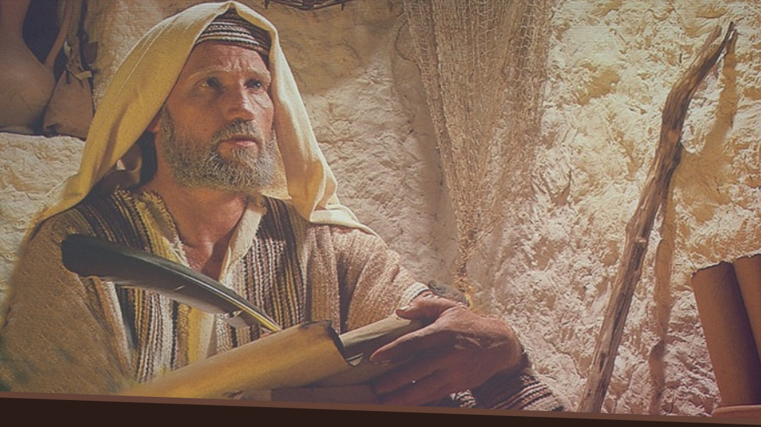
As profecias mais fascinantes foram escritas com muita antecedência em relação aos eventos preditos e se cumpriram no tempo determinado.
Notes:
Sim, apesar de toda a simbologia, podemos confiar plenamente nas profecias. Deus conhece o passado, o presente e o futuro. As profecias mais fascinantes foram escritas com muita antecedência em relação aos eventos preditos e se cumpriram no tempo determinado.

Slide 38

7. Qual promessa Deus faz para aqueles que buscam conhecer as profecias?
Notes:
7. Qual promessa Deus faz para aqueles que buscam conhecer as profecias?
Apocalipse 1:3

Slide 39
Bem-aventurados aqueles que lêem e aqueles que ouvem as palavras da profecia e guardam as coisas nela escritas, pois o tempo está próximo”.
- Apocalipse 1:3 -

Slide 40
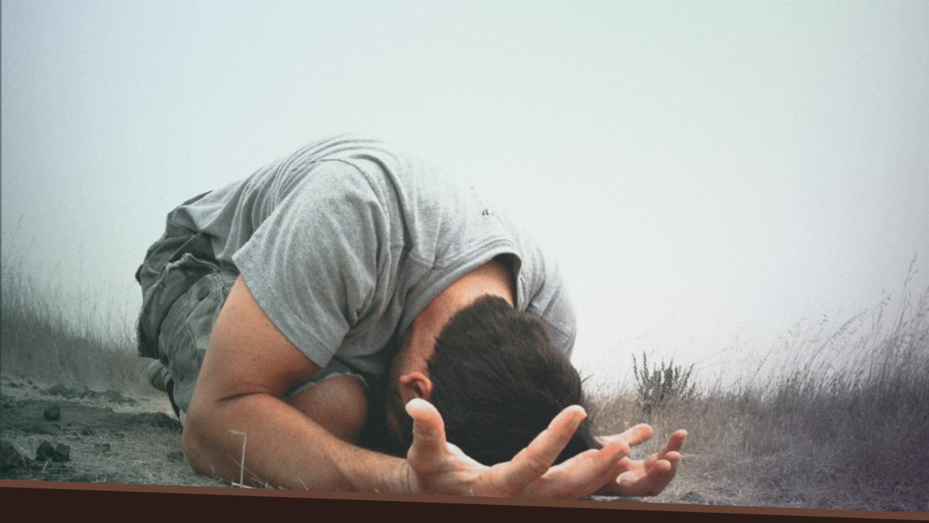
Deus tem bênçãos maravilhosas para todos aqueles que O buscam com sinceridade de coração!
Notes:
Deus tem bênçãos maravilhosas para todos aqueles que O buscam com sinceridade de coração e estão dispostos a fazer de Cristo o Senhor de sua vida. Sua Palavra está repleta de bênçãos de felicidade, perdão, recomeço, paz, vida eterna, cura para os males que afligem a alma.

Slide 41

MINHA DECISÃO:
Notes:
Compromisso de fé:
( ) Desejo conhecer mais a Deus através do
estudo das profecias.
( ) Desejo conhecer mais as profecias que
se referem ao nosso tempo.
( ) Usarei tanto o Antigo quanto o Novo
Testamento para desvendar os segredos
da profecia.

Slide 42
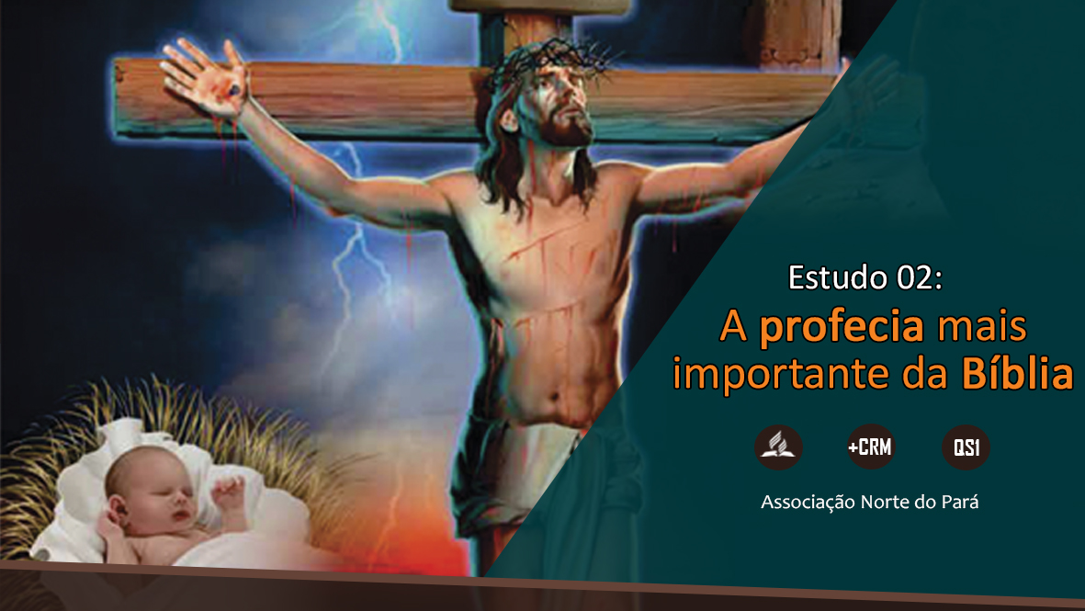
PRÓXIMO TEMA:

